Slide 1
Внеклассное мероприятие по русскому языку 2 класс

Slide 2
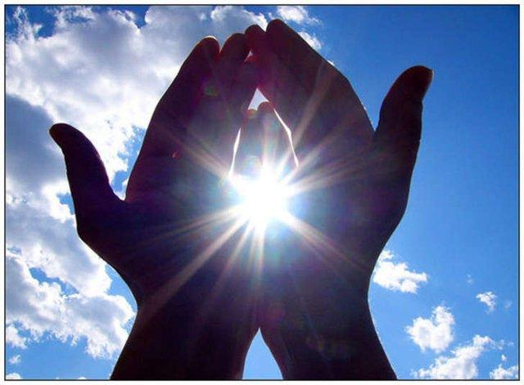
Будьте для людей солнышками!

Slide 3
«Скажи пословицу»
Доброе слово и кошке приятно.
Доброе слово и кошке приятно?
Доброе слово и кошке приятно!

Slide 4
Игра «Закончи пословицу»

Slide 5
Игра «Закончи пословицу»

Slide 6
Игра «Закончи пословицу»

Slide 7
Игра «Закончи пословицу»

Slide 8
Игра «Закончи пословицу»

Slide 9
Игра «Закончи пословицу»

Slide 10
Игра «Закончи пословицу»

Slide 11
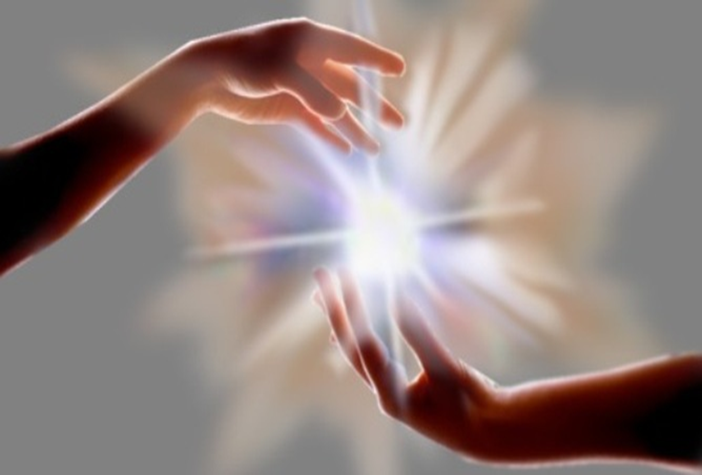
Пожелание

Slide 12
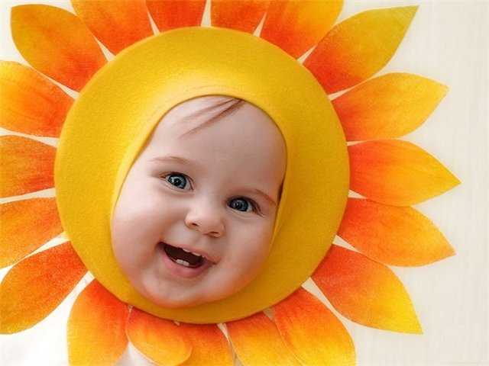
Подари улыбку

